Slide 1
MİMARLIK VE ŞEHİR PLANLAMA BÖLÜMÜ
MİMARİ RESTORASYON PROGRAMI
2017-2018 EĞİTİM-ÖĞRETİM YILI
AKADEMİK FAALİYET RAPORU

Slide 2
MİMARİ RESTORASYON PROGRAMI ÖĞRETİM ELEMANLARI
Öğr. Gör. Ünal DERELİ (Bölüm ve Program Başkanı)
Öğr. Gör. Hasan KAYA
Öğr. Gör. Şerafettin BARLAK
Öğr. Gör. Banu BÜYÜKGÜN
Öğr. Gör. Bora ALDEMİR
Öğr. Gör. Emel ŞİVEROĞLU
Öğr. Gör. Vedat M. İNCE
Öğr. Gör. M. Servet UZUNCAN

Slide 3
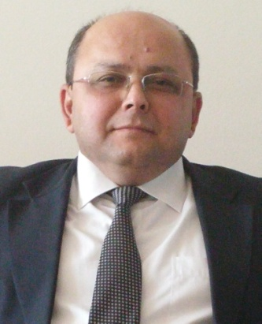
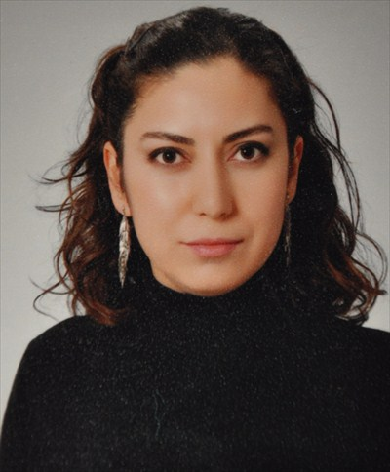
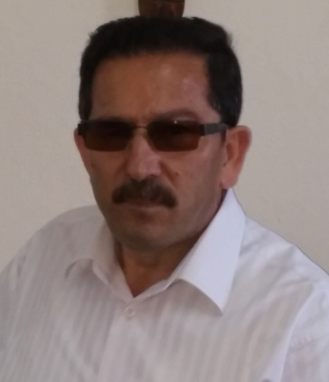
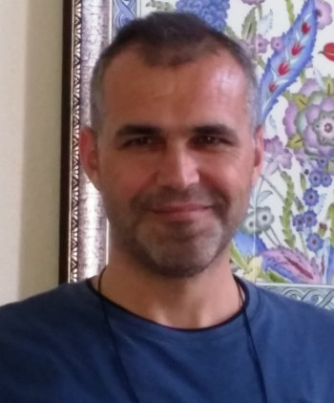
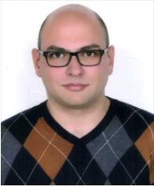
MİMARİ RESTORASYON PROGRAMI ÖĞRETİM ELEMANLARI
Öğr. Gör. Ünal DERELİ
Öğr. Gör. Banu
BÜYÜKGÜN ÇELEBİ
Öğr. Gör. Hasan KAYA
Öğr. Gör. Şerafettin BARLAK
Öğr. Gör. Bora ALDEMİR

Slide 4
BİRİM BAZINDA ÖĞRENCİ SAYISI
Milas Meslek Yüksekokulu Mimarlık ve Şehir Planlama/ Mimari Restorasyon | KIZ | ERKEK | TOPLAM
Mimari Restorasyon (NÖ) | 87 | 94 | 181
Mimari Restorasyon (İÖ) | 73 | 108 | 181
TOPLAM | 160 | 202 | 362

Slide 5
BİRİM BAZINDA MEZUN ÖĞRENCİ SAYISI
Milas Meslek Yüksekokulu Mimarlık ve Şehir Planlama/ Mimari Restorasyon | KIZ | ERKEK | TOPLAM
Mimari Restorasyon (NÖ) | 21 | 15 | 36
Mimari Restorasyon (İÖ) | 8 | 13 | 21
TOPLAM | 29 | 28 | 57

Slide 6
BİRİM BAZINDA ŞEREF, YÜKSEK ŞEREF ÖĞRENCİ SAYILARI
Milas Meslek Yüksekokulu Mimarlık ve Şehir Planlama/ Mimari Restorasyon | ŞEREF | Y.ŞEREF | TOPLAM
Mimari Restorasyon (NÖ) | 5 | 6 | 11
Mimari Restorasyon (İÖ) | 2 | 4 | 6
TOPLAM | 7 | 10 | 17

Slide 7
GERÇEKLEŞTİRİLEN BİLİMSEL FAALİYETLER
BİLİMSEL FAALİYET TÜRÜ | BİLİMSEL FAALİYET ADI | ÖĞRETİM ELEMANI
1- Bilimsel Kazı/ Kazı Üyesi | Beçin Kalesi Kazısı | Öğr.Gör. Banu BÜYÜKGÜN
2- Bilimsel Yayın / Tam Metin Bildiri | Beçin Kalesi 2017 Yılı Kazı ve Onarım Çalışmaları. 40. Uluslararası Kazı, Araştırma ve Arkeometri Sempozyumu Bildiriler Kitabı, Yayın Aşamasında | Öğr.Gör. Banu BÜYÜKGÜN
3- Bilimsel Toplantı / Bildiri Sunumu | Anadolu’da Çifte Baltalı Tanrılar: Phrygia, Lydia, Ionia, Karia, Lykia ve Pisidia Kaynaklı Taş Eserler Üzerine Bir İnceleme. İstanbul Üniversitesi Edebiyat Fakültesi Arkeolojik Kazı ve Araştırmalar Toplantısı-17, 18.05.2018 | Öğr.Gör. Banu BÜYÜKGÜN
4- Komisyon Üyeliği | Milas Belediyesi Estetik Komisyonu Üyeliği | Öğr.Gör. Bora ALDEMİR
5- Ödül | Geleceğin Ustaları Geleneksel Sanatlar Tasarım Yarışması 2018 Çini Teşvik Ödülü, Zeytinburnu Belediyesi/İSTANBUL, 2018 | Öğr. Gör. Şerafettin BARLAK

Slide 8
GEZİLER
GEZİ ADI | ÖĞRETİM ELEMANI
1- Bora Kerestecilik ( Haldun BORA) Emprenye tesislerine - MİLAS | Öğr.Gör. Ünal DERELİ
2-Çöllüoğlu Hanı ve Hacı Ali Ağa Konağı- MİLAS | Öğr.Gör. Ünal DERELİ
4- “Yüksel Beton” Agrega ve Hazır Beton üretim tesisleri- MİLAS | Öğr.Gör. Ünal DERELİ
5- EMSAN Emprenye tesisleri - MUĞLA | Öğr.Gör. Ünal DERELİ
6- Labraunda, Stratonikeia ve Lagina antik kalıntıları | Öğr.Gör. Banu BÜYÜKGÜN Öğr. Gör. Bora ALDEMİR
7- Milas Kurşunlu Camisi | Öğr.Gör. Şerafettin BARLAK

Slide 9
GEZİLER
GEZİ ADI | ÖĞRETİM ELEMANI
8- Milas Kurşunlu Camisi | Öğr.Gör. Şerafettin BARLAK
9- Milas Evleri | Öğr. Gör. Hasan KAYA
10- Milas Sanayi Sitesi | Öğr. Gör. Hasan KAYA

Slide 10
SERGİLER
SERGİ ADI | SERGİ TARİHİ | SERGİ ALANI | ÖĞRETİM ELEMANI
1- Ulusal, SERGİLER/ «İznik» isimli Bireysel Çini Sergisi | 18.05.2018-30.06.2018 | Kültür Bakanlığı Milas Müzesi Uzunyuva Hekatomnos Arkeopark Alanı | Öğr. Gör. Şerafettin BARLAK
2- Ulusal, SERGİLER/ Karma sergiler / Müzeler Haftası Etkinlikleri «Kültürel Değerlerimiz» | 18.05.2017-24.05.2017 | Milas /Pomelon Alışveriş Merkezi | Öğr. Gör. Şerafettin BARLAK
3- Ulusal, SERGİLER/ Karma sergiler, Müzeler Haftası Etkinlikleri kapsamında «Tanımak-Korumak- YaşatmaK» Konulu “Geleneksel El Sanatları Sergisi düzenlenmiştir., | 18.05.2015-24.05.2015 | Milas Pomelon AVM | Öğr. Gör. Şerafettin BARLAK
4- Ulusal, SERGİLER/ Karma sergiler, 41. Turizm Haftası Etkinlikleri «Turizm ve Sanat» konulu sergi | 18.04.2017-20.04.2017 | Milas /Atapark | Öğr. Gör. Şerafettin BARLAK
5- Ulusal, SERGİLER/ Karma sergiler /,, ”Kültürel Değerlerimiz.”, | 16.04.2018-20.04.2018 | Milas /Atapark | Öğr. Gör. Şerafettin BARLAK

Slide 11
ÜRÜN RAPORU (AHŞAP)
2018 Güz ve Bahar Dönemi
Üretilen Ürün Miktarı : 220 Adet
Ürün Fiyatı: 4720.00TL

Slide 12
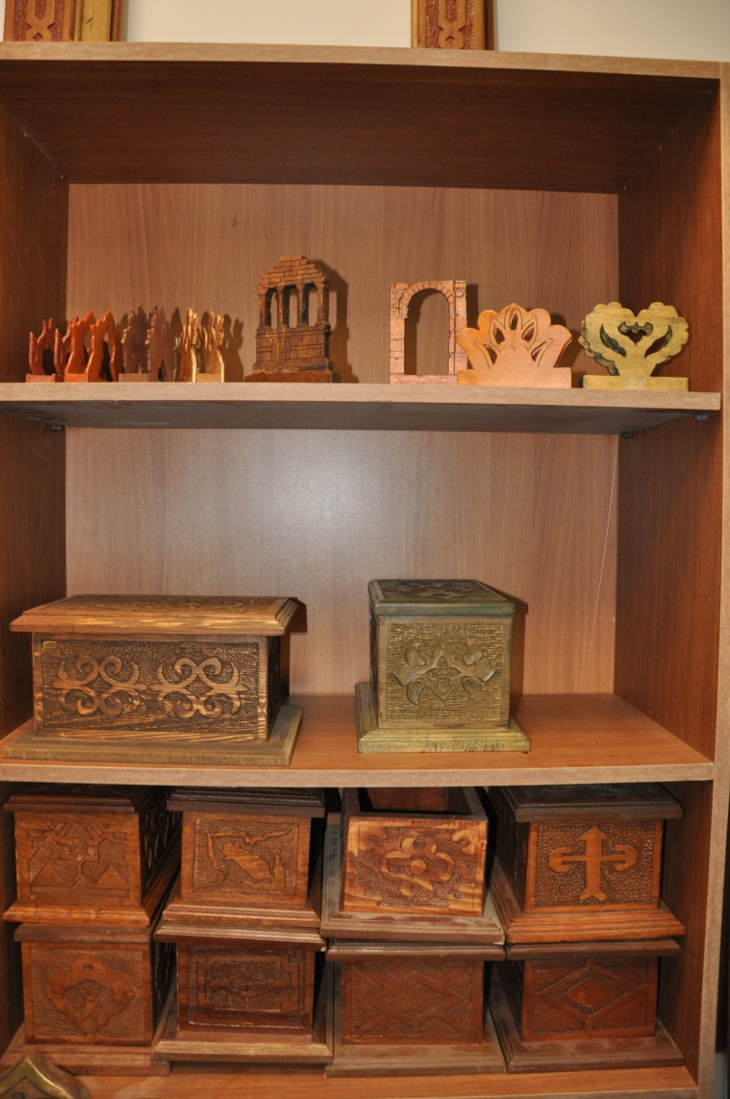
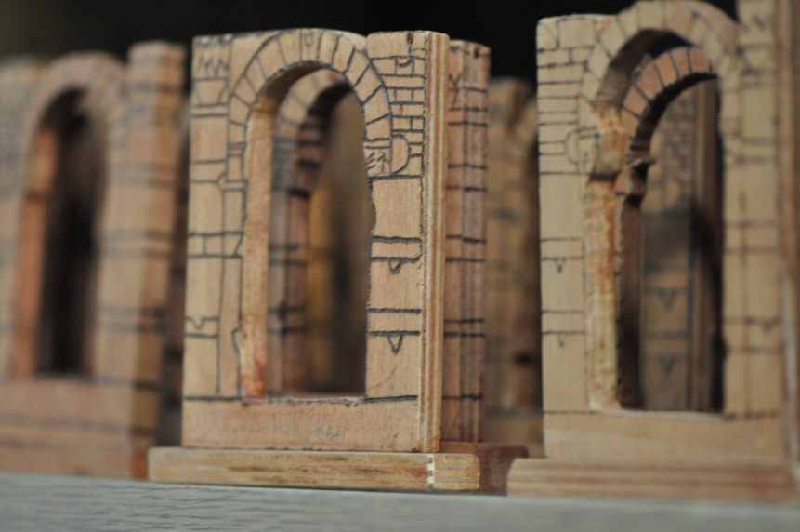
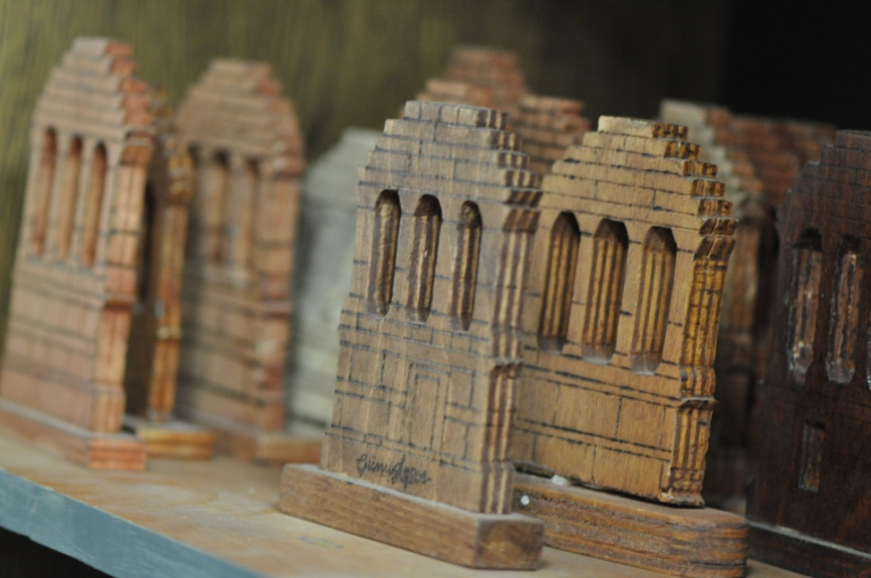
AHŞAP ATÖLYESİNDE ÜRETİLEN ÜRÜNLERDEN ÖRNEKLER

Slide 13
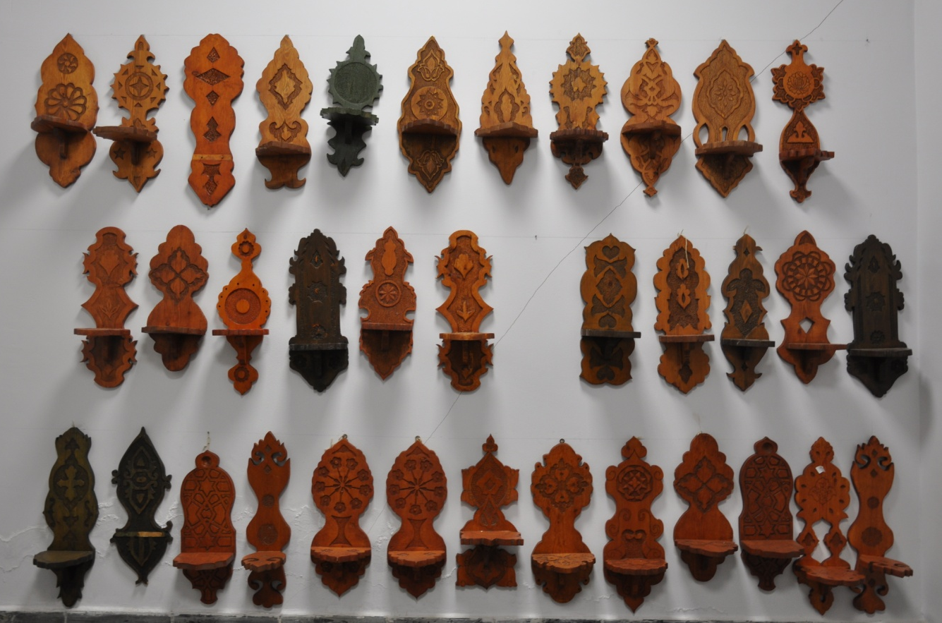
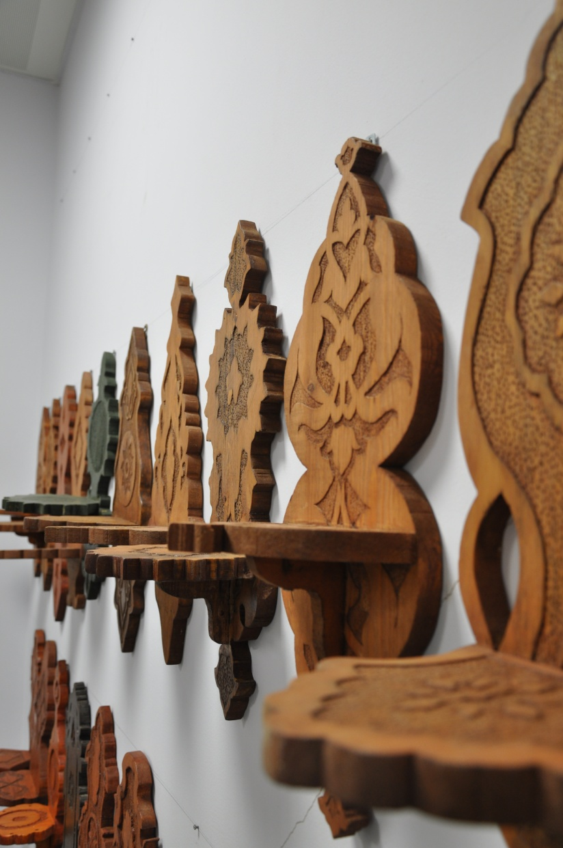

Slide 14
ÜRÜN RAPORU (ÇİNİ-SERAMİK)
2018 Güz ve Bahar Dönemi
Üretilen Ürün Miktarı : 187 Adet
Ürün Fiyatı: 5500.00TL

Slide 15
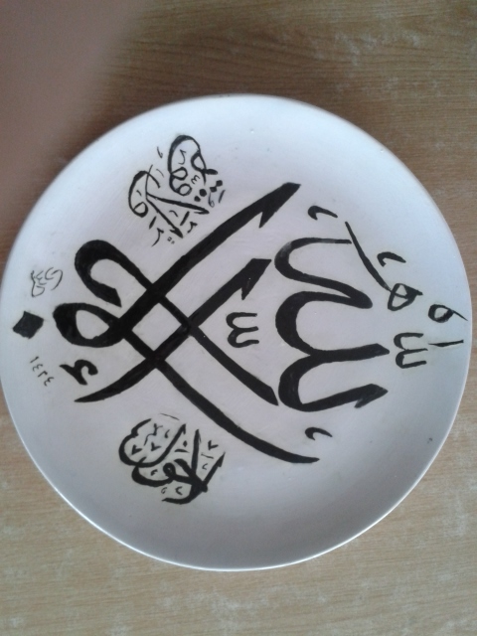
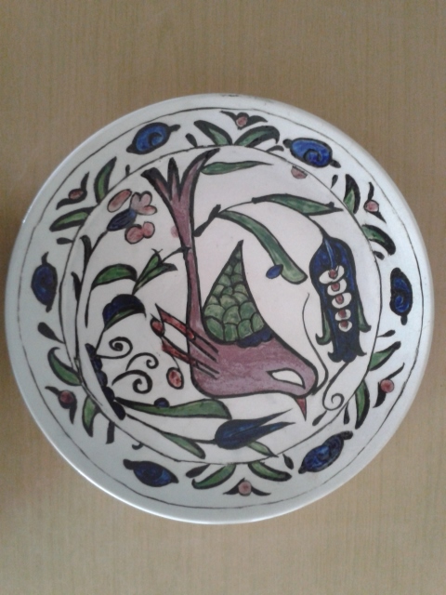
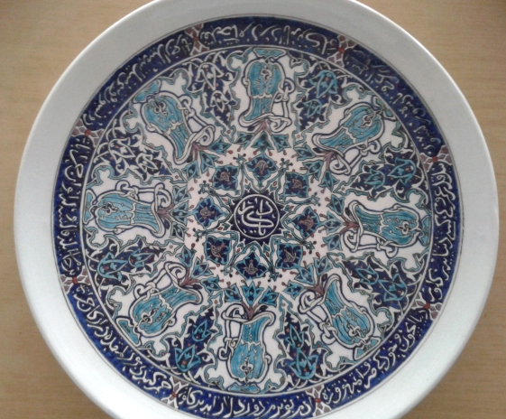
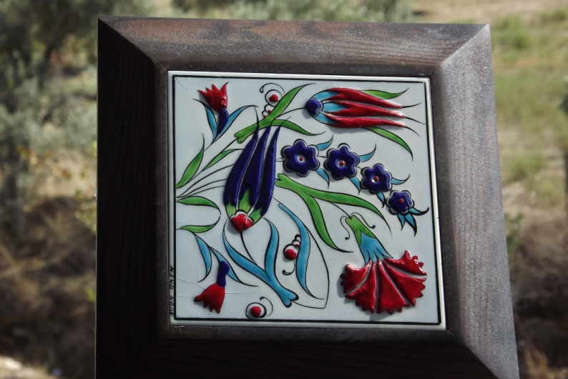
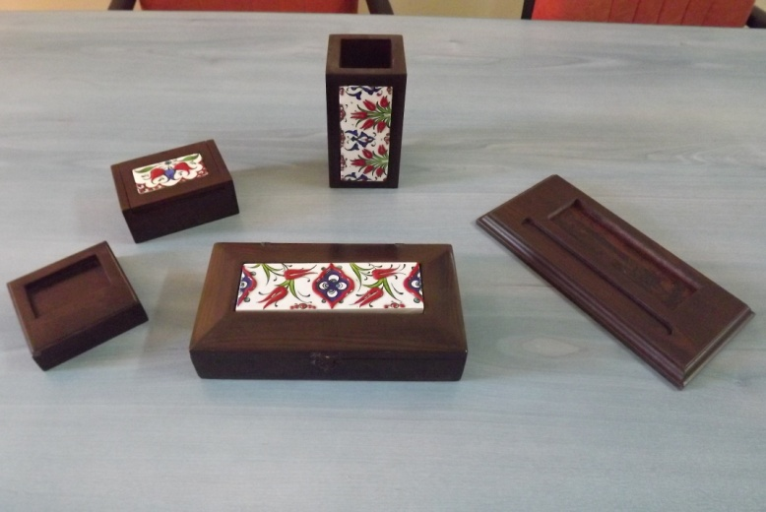
ÇİNİ-SERAMİK ATÖLYESİNDE ÜRETİLEN ÜRÜNLERDEN ÖRNEKLER

Slide 16
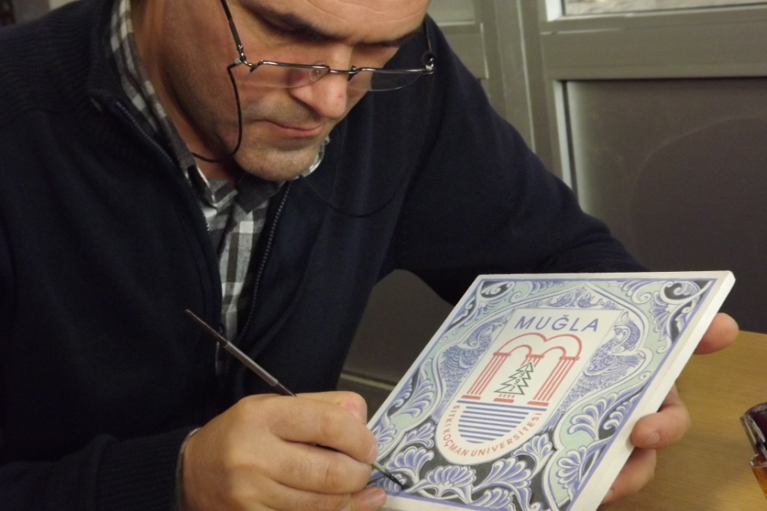
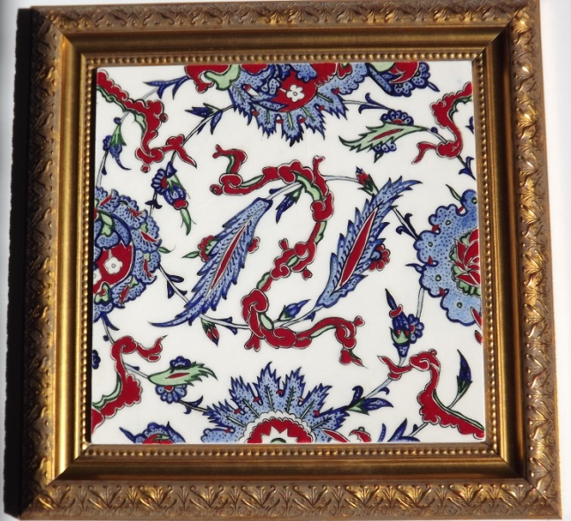

Slide 17
Mimari Restorasyon programı olarak, geleceğe bakışımızı ortaya koyduğumuz ana hedeflerle doğru orantılıdır. Bu da kültürel mirasın korunarak gelecek kuşaklara aktarılmasıdır.
HEDEFLER
Program olarak önümüzdeki süreçte kaliteli bir eğitim öğretimin yanı sıra öncelikli hedeflerimiz arasında öğretim elemanlarımız ve öğrencilerimiz ile Milas’taki tarihi yapıların rölöve ve restorasyon projeleri ve restorasyon çalışmalarını ve bölgede yürütülmekte olan arkeolojik kazıların restorasyon çalışmalarına katkıda bulunmak hedeflerimiz arasındadır.

